Slide 1
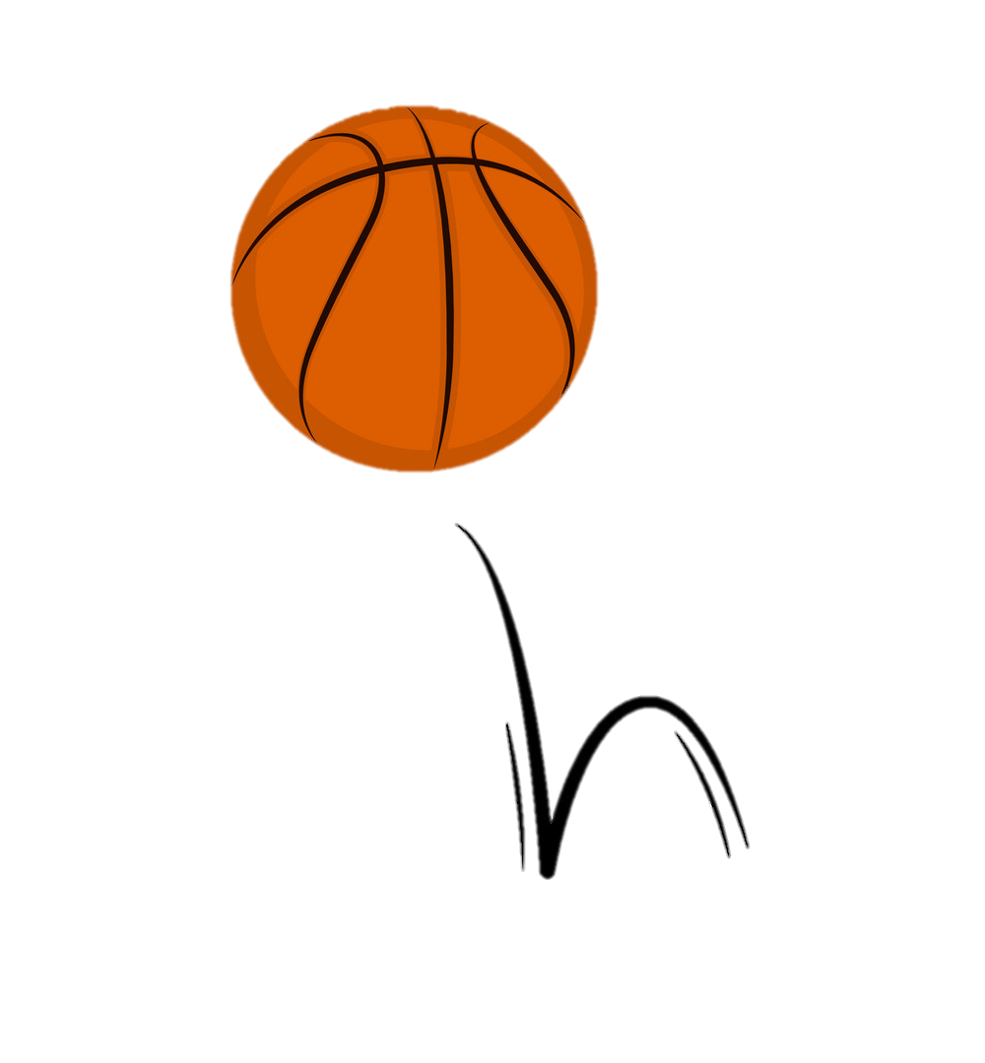
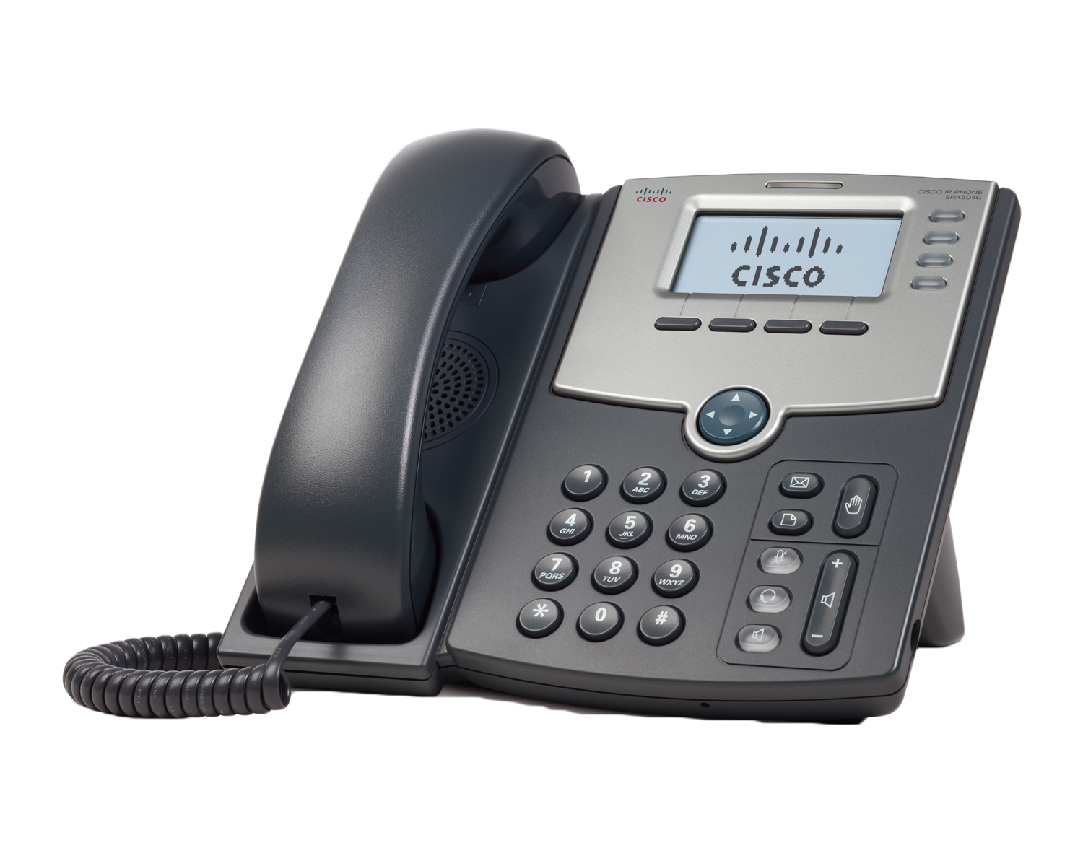
Spielzeit
-e/-e
Telefone
Telefon

Slide 2

Spielzeit
-er/- er
Notizbücher
Notizbuch

Slide 3
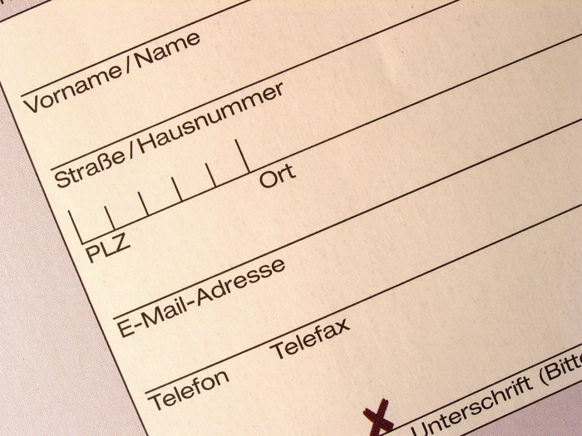
Spielzeit
-e/-e
Formulare
Formular

Slide 4
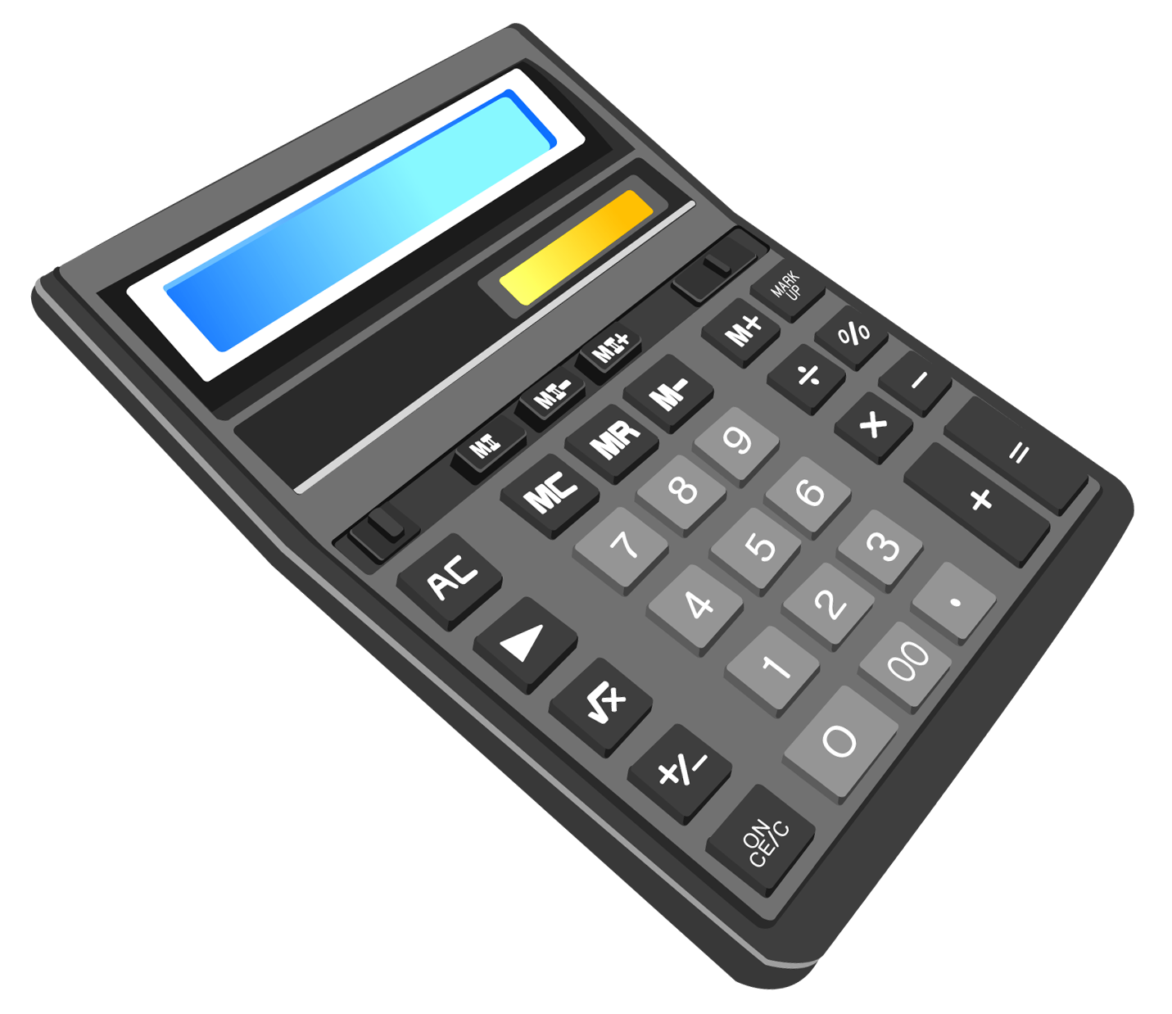
Spielzeit
-/ -
Taschenrechner
Taschenrechner

Slide 5

Spielzeit
-s
Laptops
Laptop

Slide 6
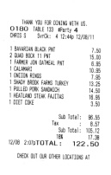
Spielzeit
- (e)n
Rechnungen
Rechnung

Slide 7

Spielzeit
- (e)n
Briefmarken
Briefmarke

Slide 8

Spielzeit
-e/-e
Termine
Termin

Slide 9
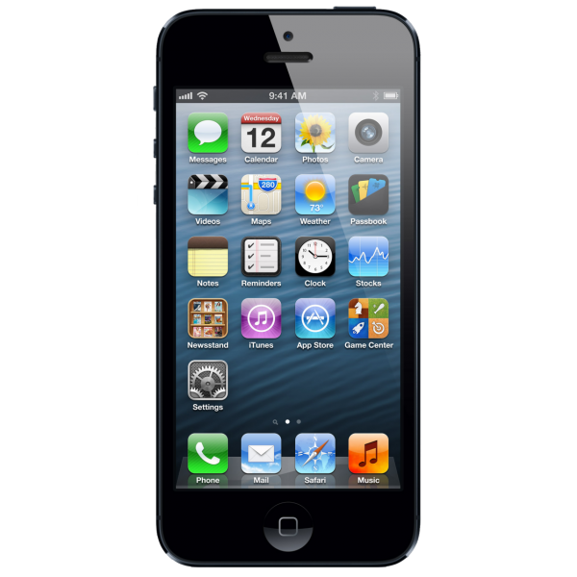
Spielzeit
- s
Handys
Handy

Slide 10

Spielzeit
-/ -
Kalender
Kalender

Slide 11

Spielzeit
- (e)n
Geldbörsen
Geldbörse

Slide 12
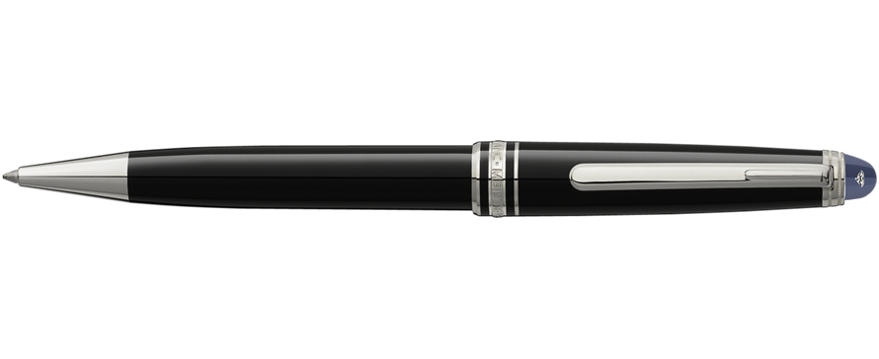
Spielzeit
-e/-e
Stifte
Stift

Slide 13
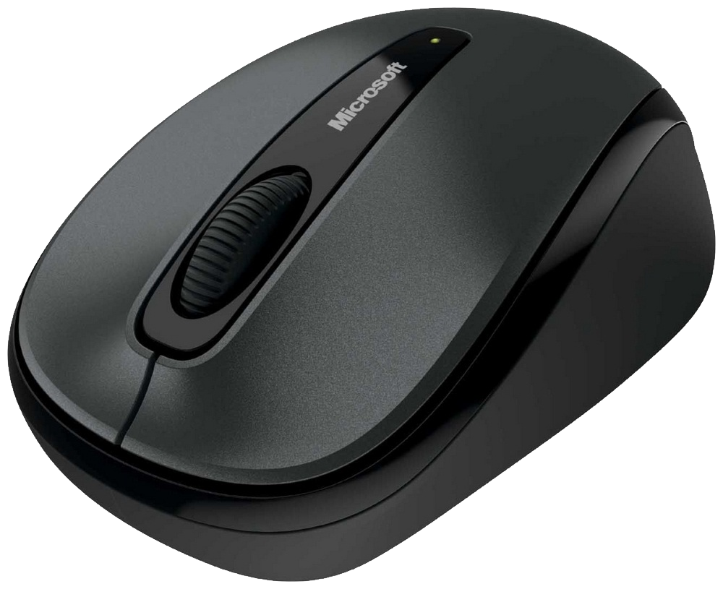
Spielzeit
-e/-e
Mäuse
Maus

Slide 14
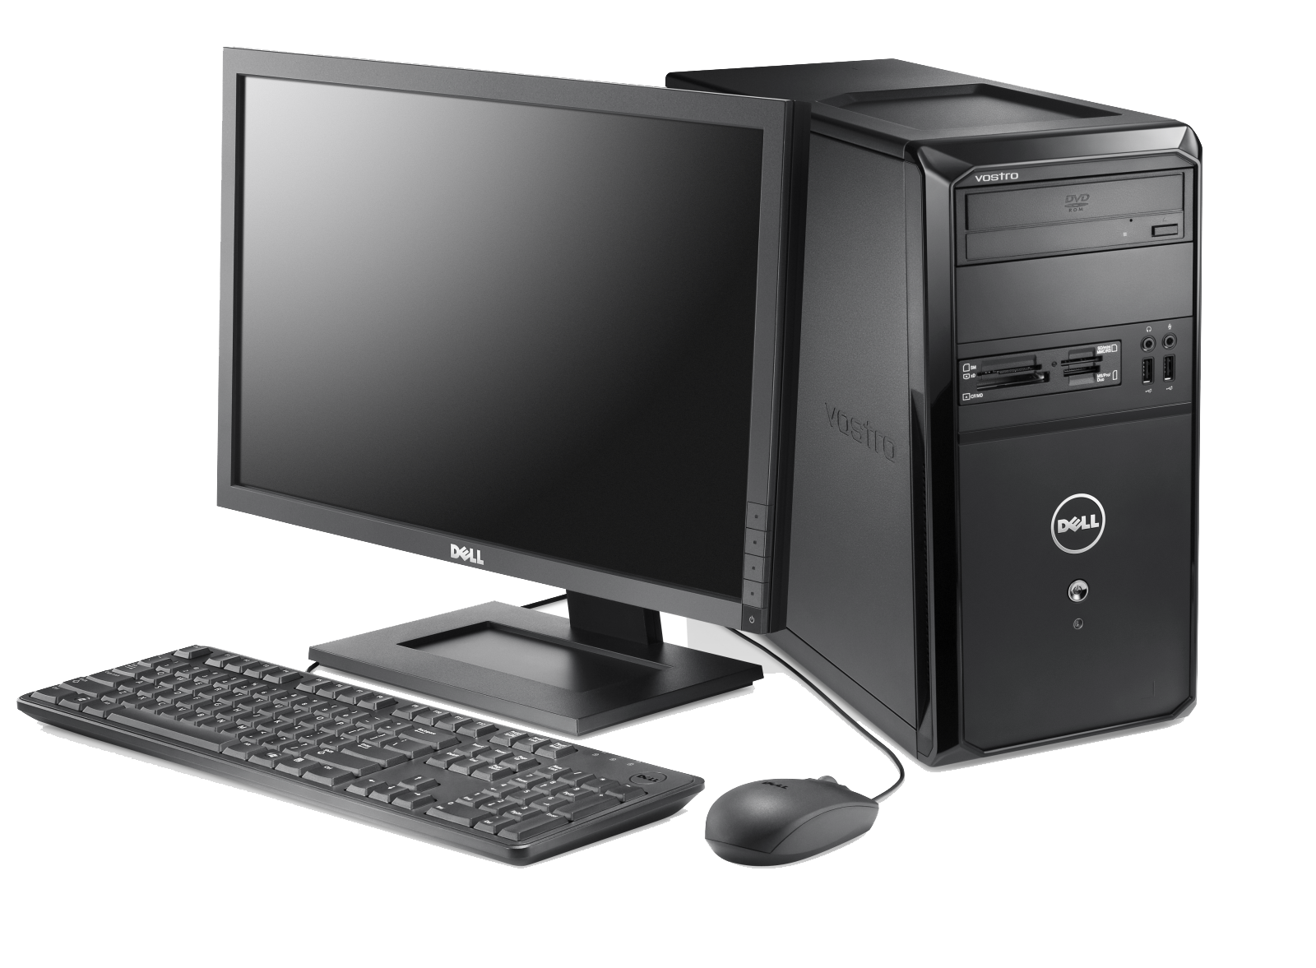
Spielzeit
-/ -
Computer
Computer

Slide 15
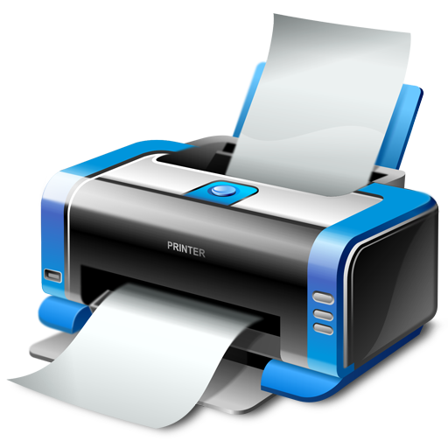
Spielzeit
-/ -
Drucker
Drucker

Slide 16
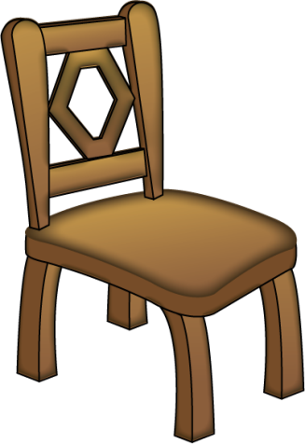
Spielzeit
-e/-e
Stühle
Stuhl

Slide 17
Spielzeit
- s
Kulis
Kuli

Slide 18

Spielzeit
-e/-e
Bildschirme
Bildschirm

Slide 19

Spielzeit
- s
E-Mails
E-Mail

Slide 20

Spielzeit
-/ -
SMS
SMS

Slide 21
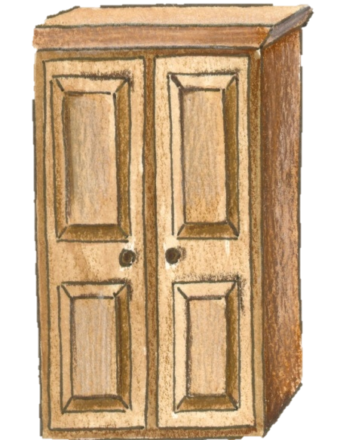
Spielzeit
-e/-e
Schränke
Schrank

Slide 22
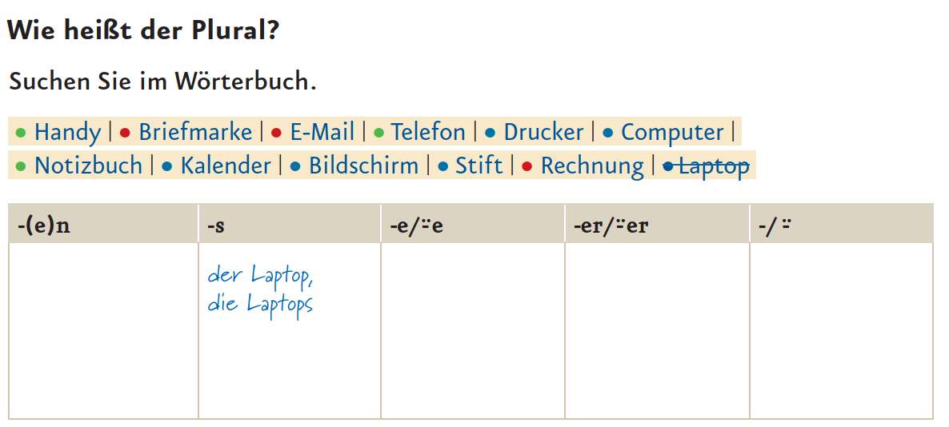

Slide 23
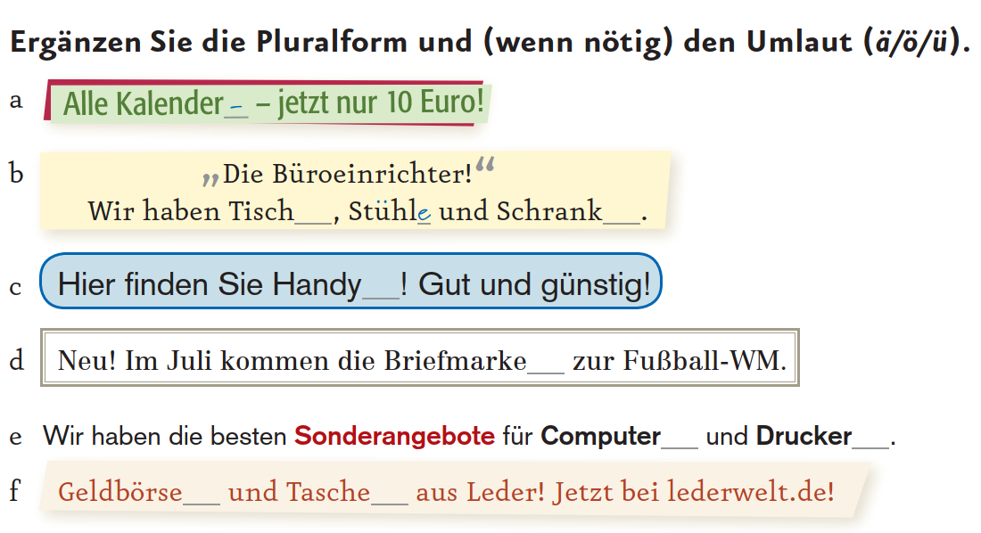

Slide 24
https://wordwall.net/th/resource/31444279/menschen-a11-l6

Slide 25
https://wordwall.net/th/resource/20297683/deutsch/w%c3%a4hlen-sie-bitte-die-pluralform-f%c3%bcr-folgende-nomen

Slide 26
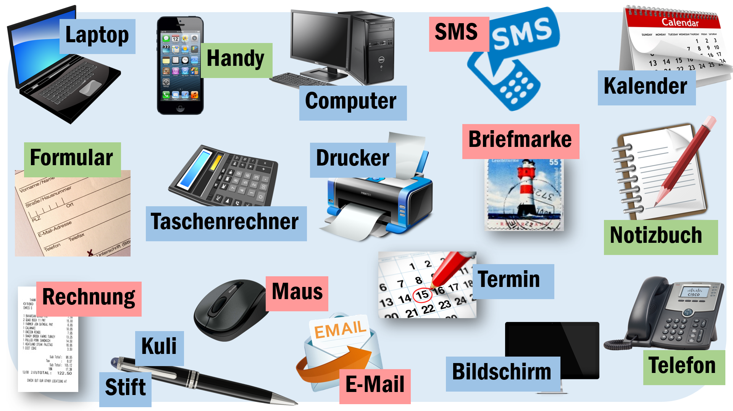
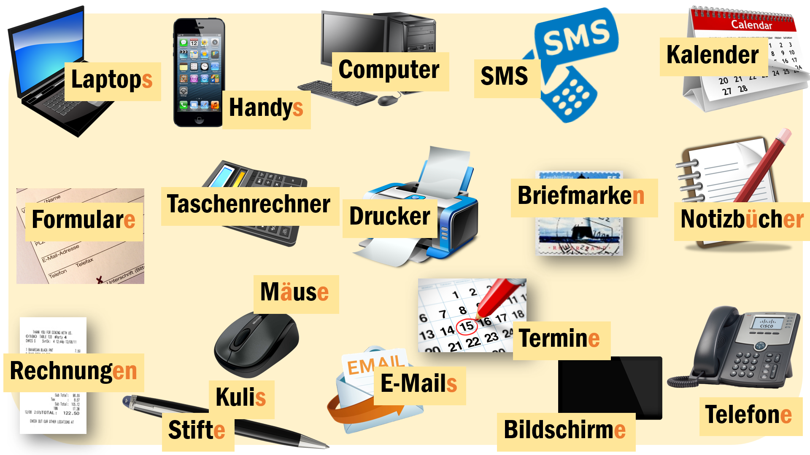
der, die, das
die

Slide 27
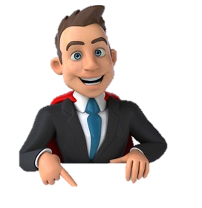
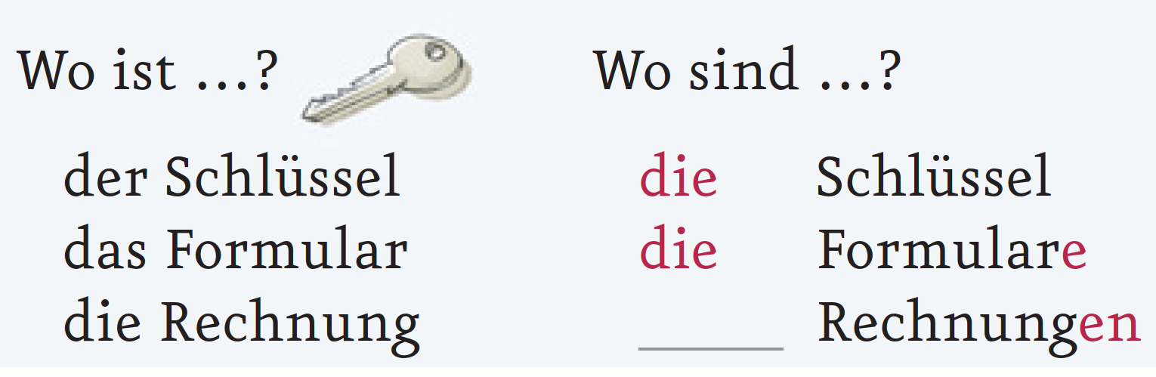
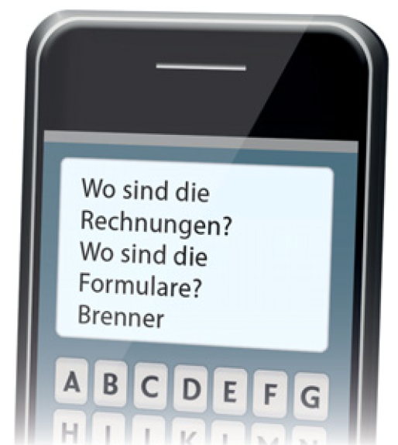
Was sucht Herr Brenner?
Da / Dort ist …
sind …

Slide 28
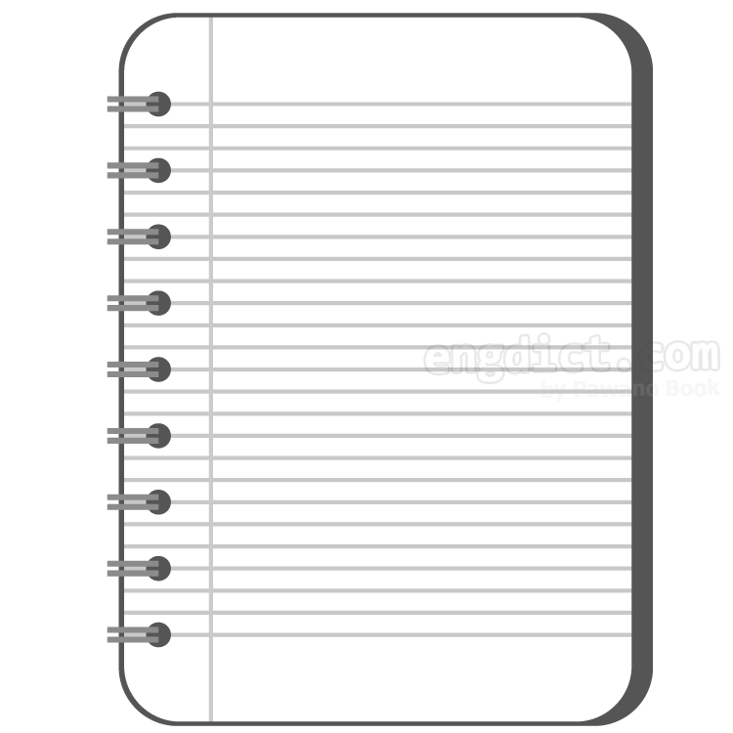
Unregelmäßig
sein
ich
bin
du
bist
er/es
sie
ist
wir
sind
ihr
seid
Sie/sie
sind

Slide 29

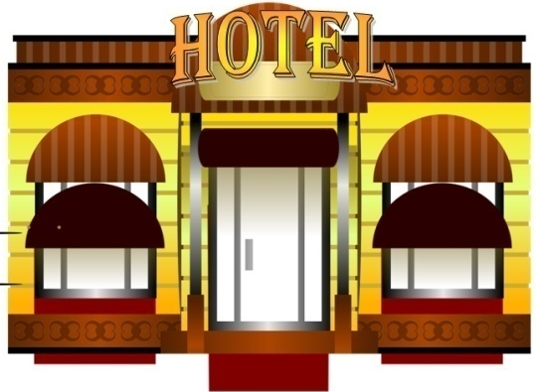
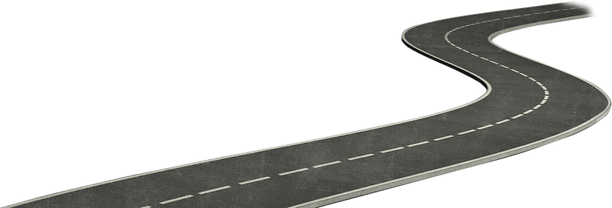


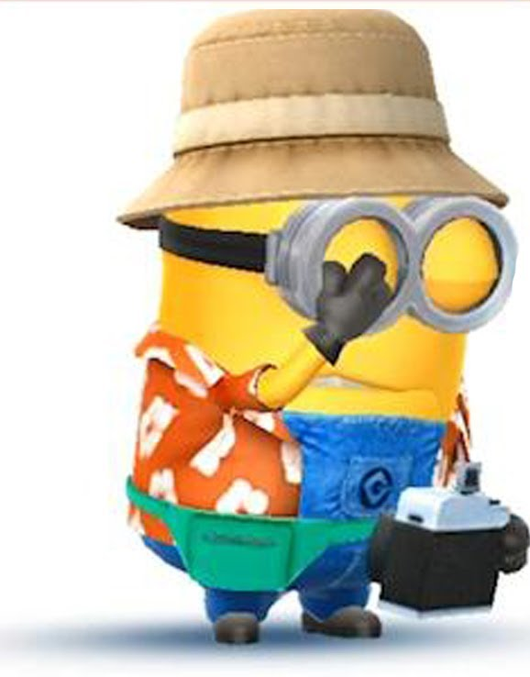
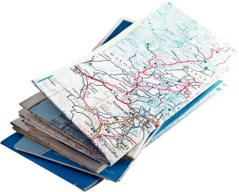

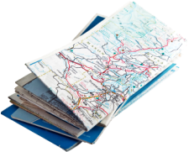
Entschuldigung. Wo ist das Hotel?
Das Hotel ist dort.

Slide 30

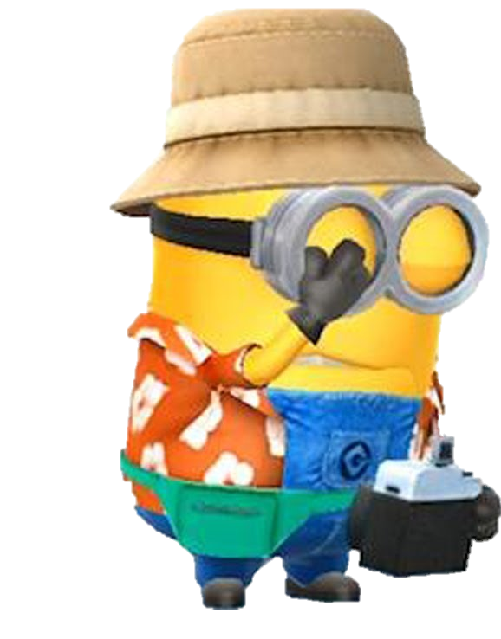
Entschuldigung. Wo ist das Hotel?
Das Hotel ist da.

Slide 31
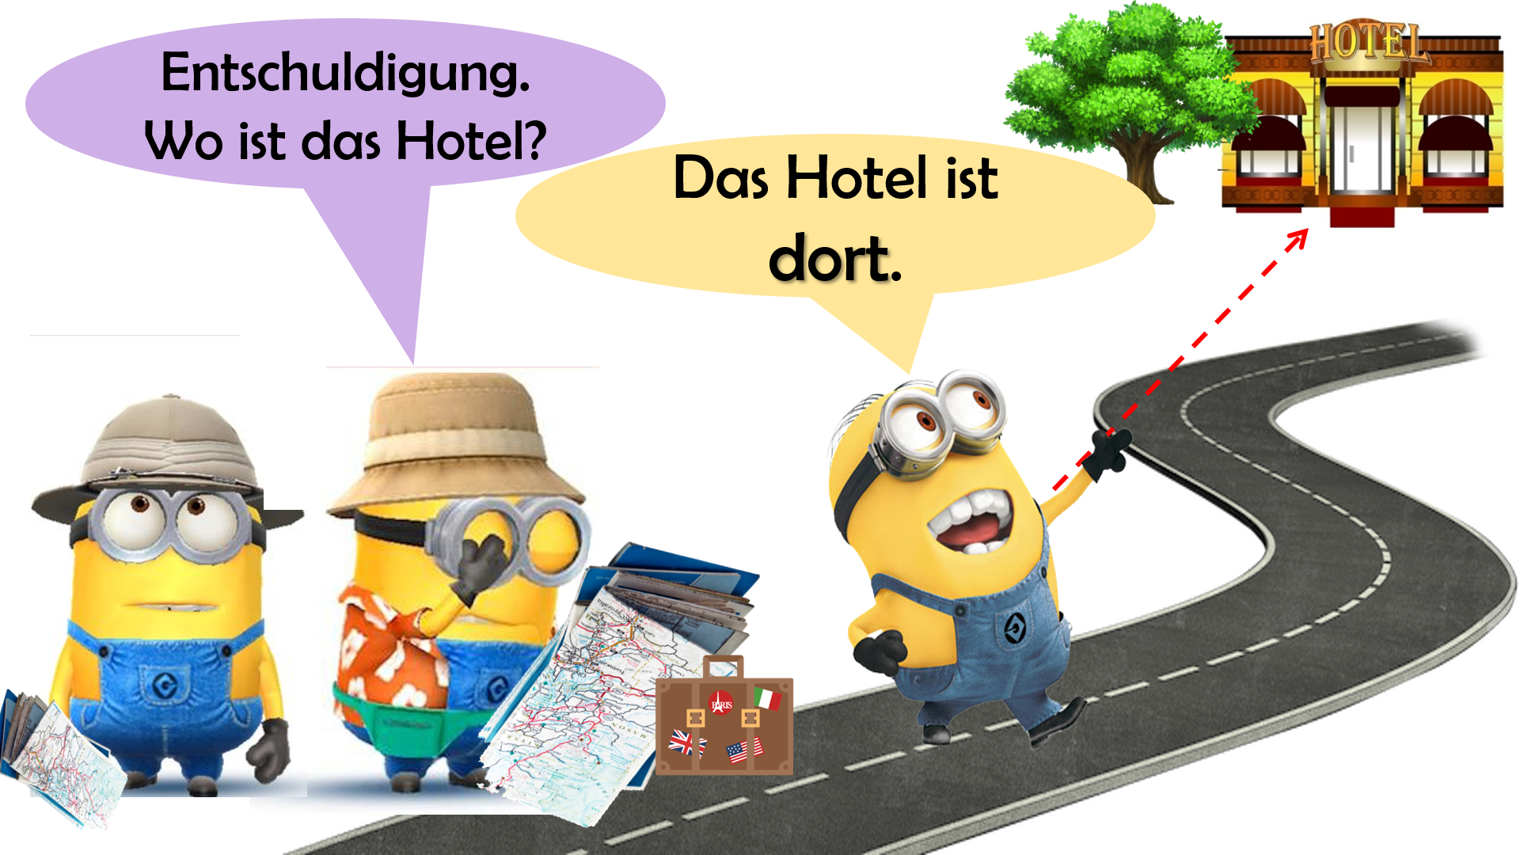
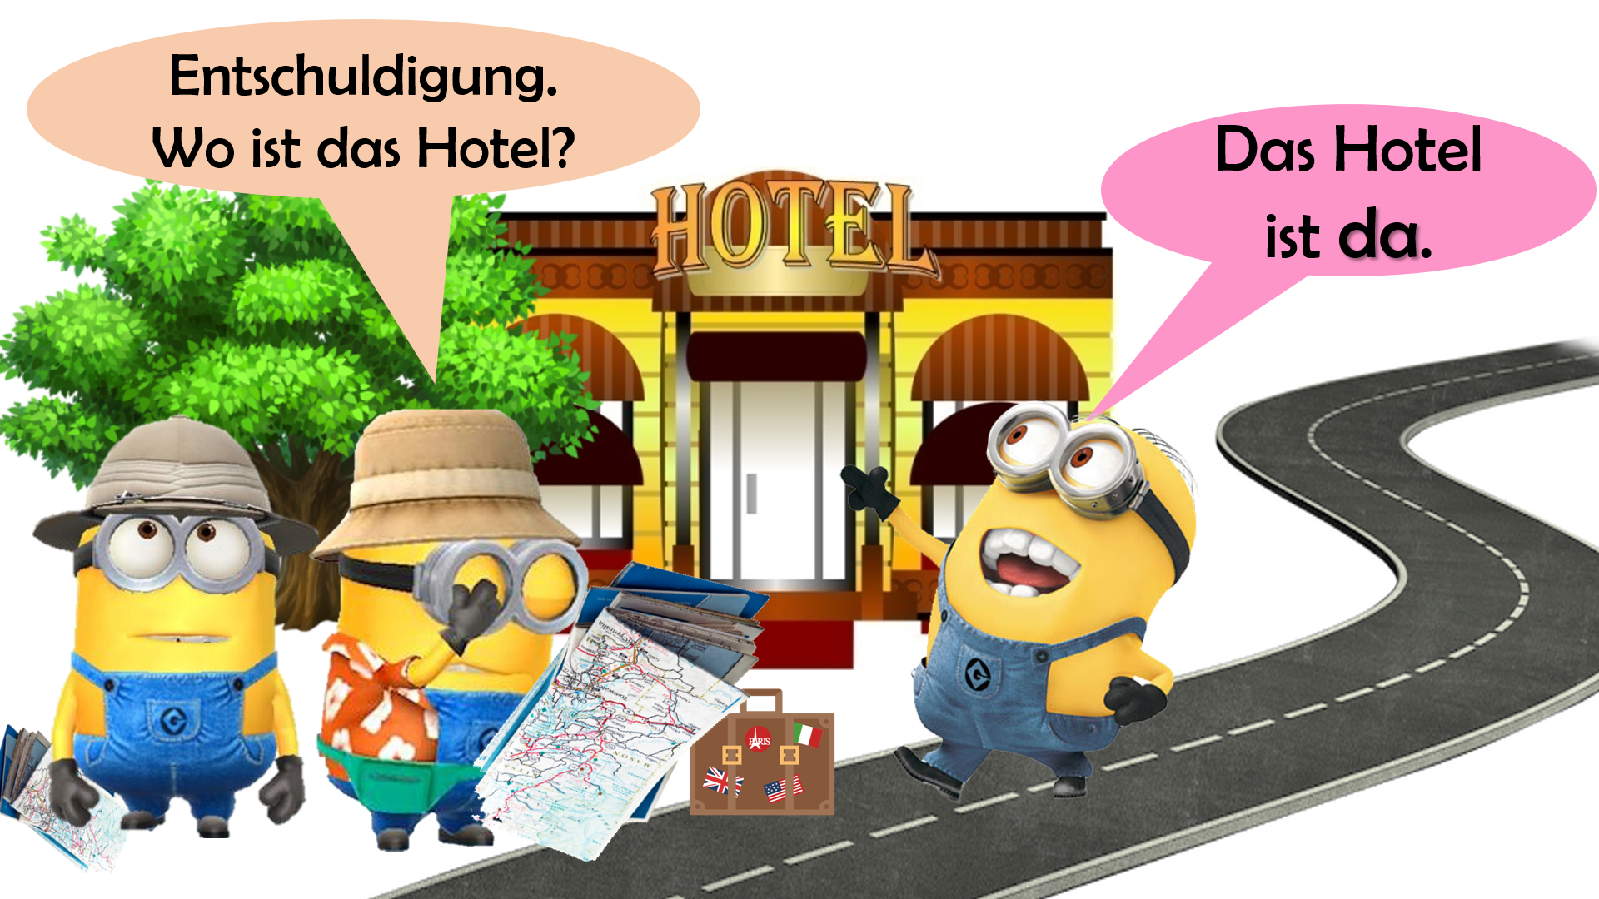

Slide 32
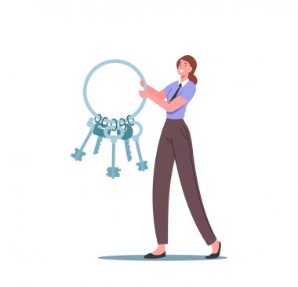
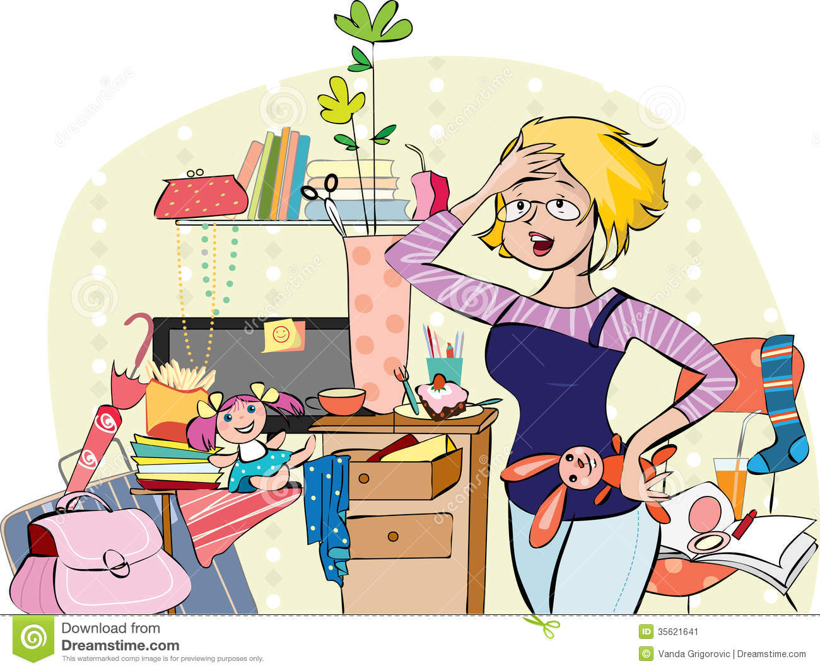
A:Wo sind die Schlüssel?
B: Die Schlüssel sind da / dort.

